Slide 1
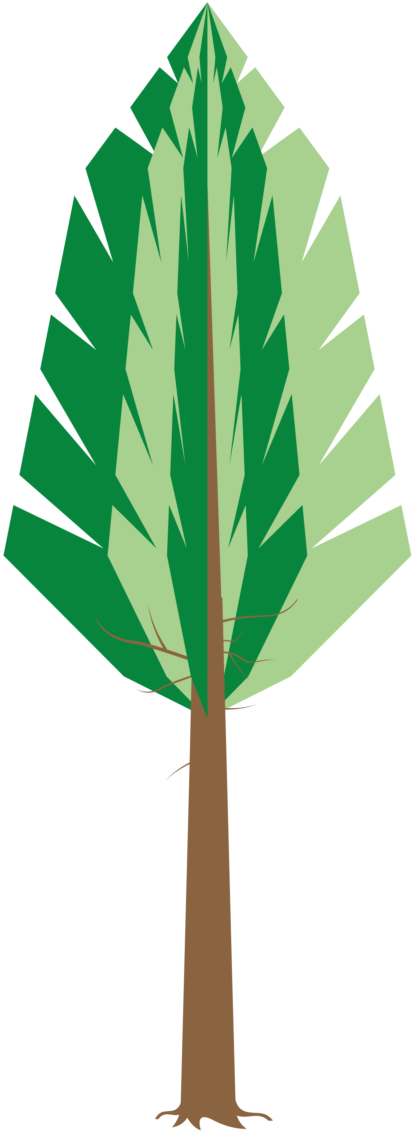
Skogen og klima – vern eller bruk?
Gunnar A Gundersen, Næringspolitisk sjef Glommen, 040219

Slide 2
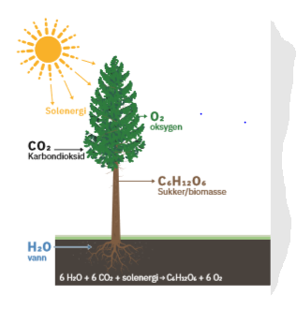
Naturens eget Karbonkretsløp
Uten planter, fotosyntesen og CO2 - ikke noe liv på jorda.
Gjennom fotosyntesen tar planter i vekst opp CO2 fra lufta. Bindes som karbon i plantene.
Når plantene forbrennes, fordøyes eller blir nedbrutt på annen måte frigjøres det karbonet som tidligere er tatt opp fra lufta.
Metan som frigjøres av husdyr, blir også til slutt CO2.
Så lenge menneskene velstand var basert på bærekraftig bruk av det grønne karbonet, var det balanse i naturens eget karbonkretsløp og ingen global oppvarming

Slide 3
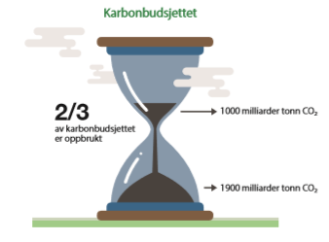
BEHovet for BIOMAsse fra Skog
FNs klimapanel viser:
Verden vil trenge all den biomasse den kan få for å begrense den globale oppvarmingen til 1,5/2 grader.
Utfordringen er formidabel:
80% av verdens energiforbruk er fossilt.
I tillegg må svart karbon erstattes med grønn karbon i plast, tekstiler m.m
Også i lavutslippssamfunnet må befolkningens behov for papir, plast, klær, mat, bygningsartikler og energi dekkes
Blir dette «adoptert» står Norge overfor en formidabel utfordring.
Samtidig: Verdiskapingsmuligheter i det grønne skiftet

Slide 4
Den globale oppvarmingen
Det er de akkumulerte utslippene av CO2 som er avgjørende for hvor stor den globale oppvarmingen blir. Tilført CO2 blir ikke borte av seg selv.
2/3 av karbonbudsjettet er brukt opp dersom den globale oppvarmingen skal begrenses til 2 grader. Skal en nå et 1,5 gradersmål er det knapt noe igjen.
I tillegg til de akkumulerte utslippene av CO2, påvirker en rekke andre klimagasser og fysiske forhold klimaet på kortere sikt.

Slide 5
Behovet for reduksjon av CO2-utslippene
2-grader:
40-70 % i 2050
Netto null i 2075
1,5 grad:
45 % i 2030
Netto null i 2050
Både 1,5- og 2-gradersmålet forutsetter:
En dramatisk reduksjon i klimagassutslippene
Omfattende bruk av karbonnegative løsninger

Slide 6
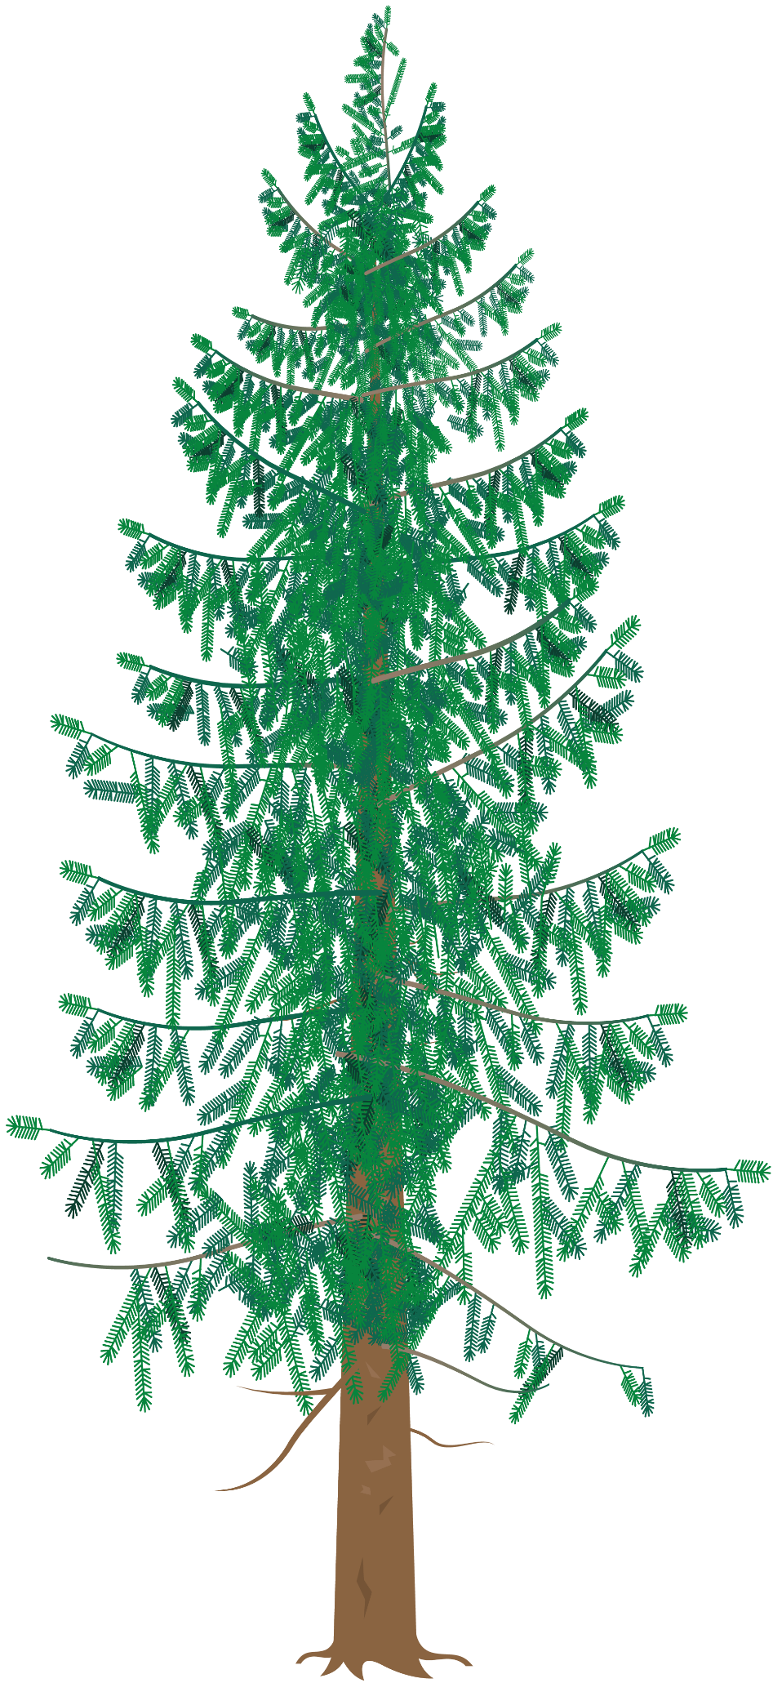
Skogens potensiale i klimasammenheng
Ved å bruke skogen kan vi
Redusere fossile klimagassutslipp (substitusjon) – økt bruk av tre, biodrivstoff, bioplast, biokraft/varme osv, osv. Alt som kan produseres av olje kan også produseres av trevirke. Dette bidrar til å løse hovedutfordringen.
Øke bindingen av klimagassen CO₂ (skogproduksjon) ved å bygge opp et større, og stabilt karbonlager i skog fram mot 2100
Redusere den totale mengden CO₂ i atmosfæren gjennom karbonnegative tiltak (BioCCS, skogplanting og biokull i jord)
LULUCF – 16 mill m3 karbonnøytralt

Slide 7
Vern – bruk – karbonbinding Hva er viktigst?
En rekke saker viser motsetningene;
- 10% vern, hvor? Granavolden
- Skogbrukets egne tiltak, MIS, kantsoner etc i tillegg
- Biokull, hvorfor bruke ikke mulighetene?
- Fredning all myr, fornuftig klimapolitikk?

Slide 8
De største utfordringene nå
Sertifiseringskrav
LULUCF
Skogvern
Naturtypekartlegging
Prioriterte arter og utvalgte naturtyper
Kulturminner
Treslag i kyststrøk
Rasfare og skogbruk?
Vår akilles-hæl er biologisk mangfold, jf fortellingen:
Tap av biologisk mangfold er en av vår tids største globale utfordringer. Også i Norge er 2355 arter utryddingstruet. Halvparten av disse er knyttet til skog. Skogbruket er den største trusselen mot artene. Skogbruket reduserer mengden død ved og de siste restene av den opprinnelige gammelskogen er i ferd med å forsvinne.

